Slide 1
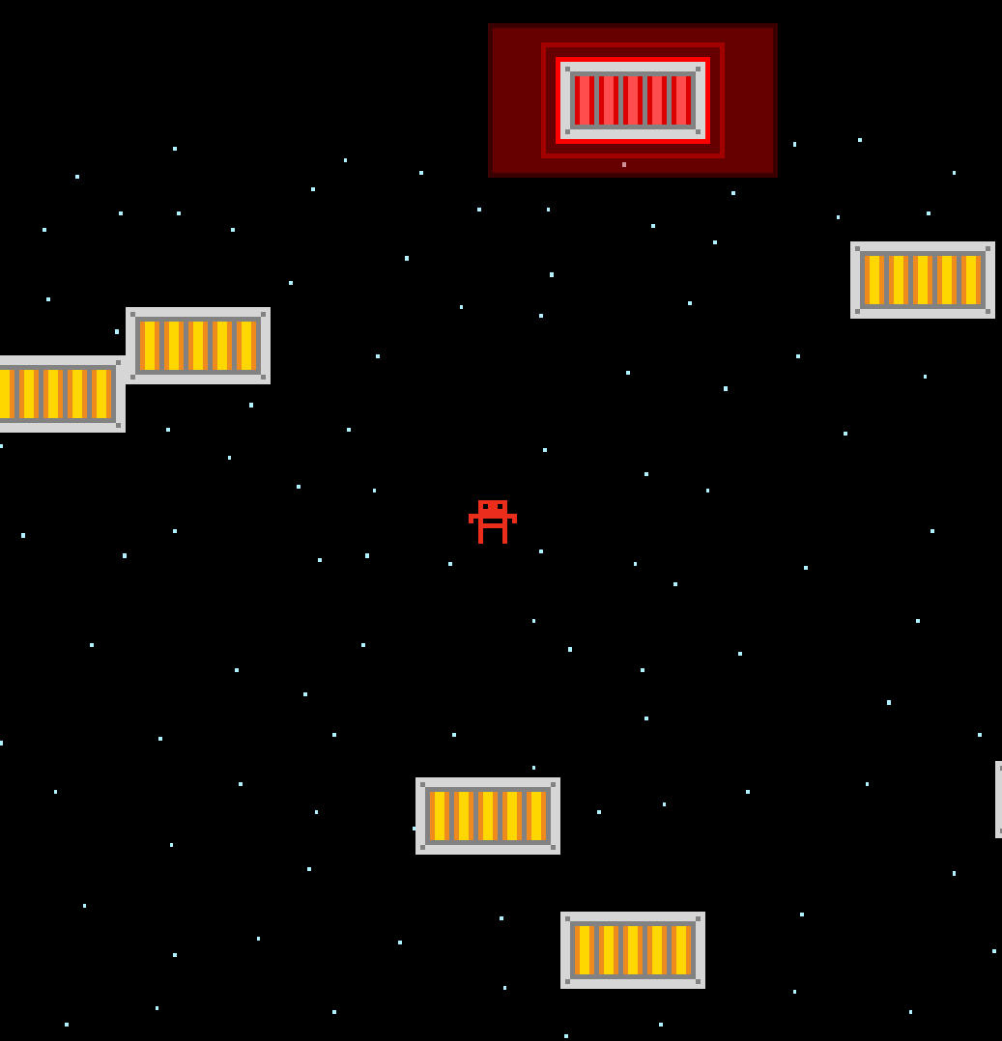
Pixave's Journey in Space
יוצר: אוהד פרפארה
פרויקט לפסטיבל התכנות 2021
תוכנת בפייתון דרך IDLE

Slide 2
הסבר
המשחק מתבסס על שתי מכניקות – קפיצה והיפוך כיוון הגרביטציה.
הדמות ממשיכה קדימה בקצב קבוע והשחקן יכול לקפוץ ברווח או לשנות את כיוון הגרביטציה בs.
יש צד המציג את הניקוד של השחקן. ניקוד נמדד לפי מרחק השחקן מנקודת ההתחלה. מטרת המשחק היא להגיע לניקוד כמה שיותר גבוה.
המשחק כולל פלטפורמות שחלקן מצוידות במכשולים – בינתיים רק שדה כוח וקרן לייזר – שבעת מגע איתם השחקן מת ונופל לריק. אז המשחק מתחיל מחדש.
ב24 שניות הראשונות לא מופיע אף מכשול.

Slide 3
מדריך להרצת הפרויקט
אם הפרויקט לא רץ דרך פייתון רגיל, כדאי לנסות להריצו דרך IDLE.
צריך שיהיה מותקן על המכונה דרייבר opengl שתומך בגרסה 3.3 לפחות.
המשחק משתמש בפאקג'ים חיצוניים. את כולם צריך להוריד עם pip install כמו שכתוב בשקופיות הבאות (אפשר גם בדרכים אחרות – לדוגמה בפייצ'ארם אפשר לנהל פאקג'ים דרך
File->Settings->Project->Python Interpreter).

Slide 4
מדריך להרצת הפרויקט
pyopengl (גרפיקה):
pip install pyopengl pyopengl_accelerate
glfw (גרפיקה):
pip install glfw
euclid (וקטורים):
pip install euclid

Slide 5
מדריך להרצת הפרויקט
imageio (קריאת תמונות):
pip install imageio
pyopenal (אודיו):
pip install pyopenal
pyogg (אודיו):
pip install pyogg
numpy (מניפולציה של מערכים):
pip install numpy

